Slide 1
Comment cela se fait-il que nous émettions des gaz à effet de serre ? D’où cela vient-il ? Depuis quand ?

Slide 2
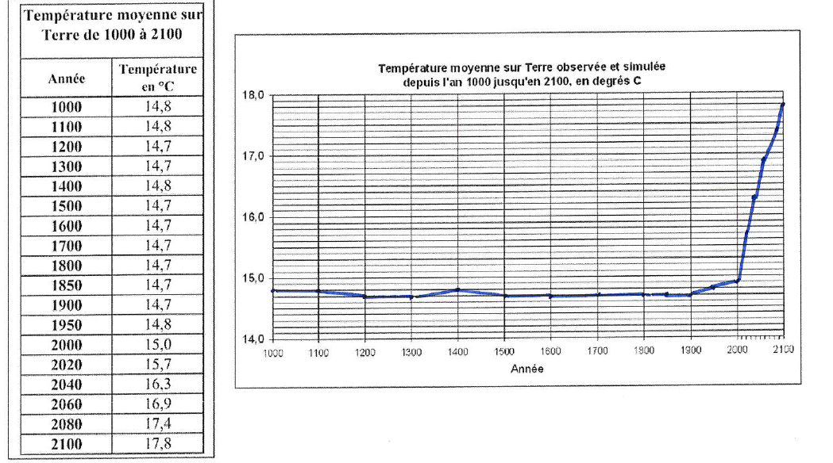

Slide 3
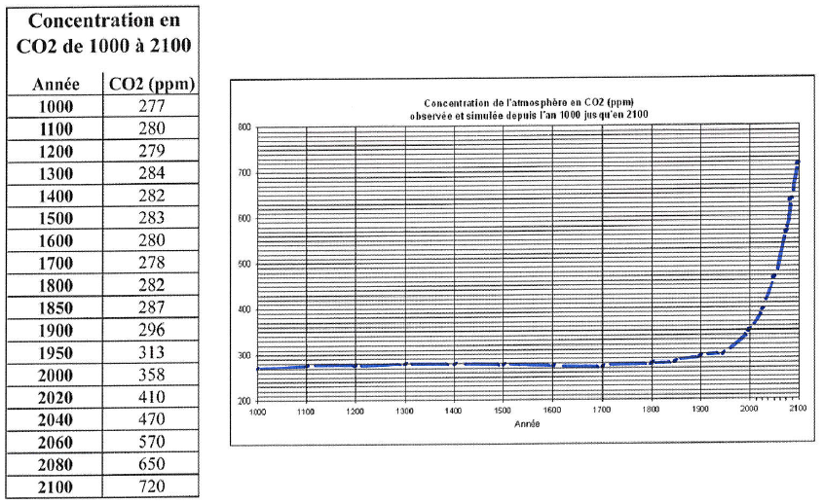

Slide 4
Les activités humaines sont responsables de l’augmentation du CO2 dans l’atmosphère.
Notes:
Les activités humaines émettent de plus en plus de gaz à effet de serre, et ce pour deux raisons : d’une part parce que nos modes de vie changent (utilisons de plus en plus de pétrole, de charbon, et donc émettons de plus en plus de GES par habitant) et d’autre part parce que nous sommes de plus en plus nombreux (la population a fortement augmenté au cours du XXème siècle.

